Slide 1



Elektronische toestemming verlening
Astrid van der Zanden, Coördinerend senior jurist Bureau CCMO
Kimberley Hemelrijk, Ontregel Het Onderzoek, Amsterdam UMC
03-09- 2024 EN VERSIE1.0
V & VN ReseArch professional meets CCMO
Notes:
Ik wilde beginnen met de theorie en dat jij de praktijk vertelt. Als we onszelf bij deze sheet even kort voorstellen ?
Wil je een eigen ppt of plak je jouw sheets achter die van mij met jouw logo etc?

Slide 2
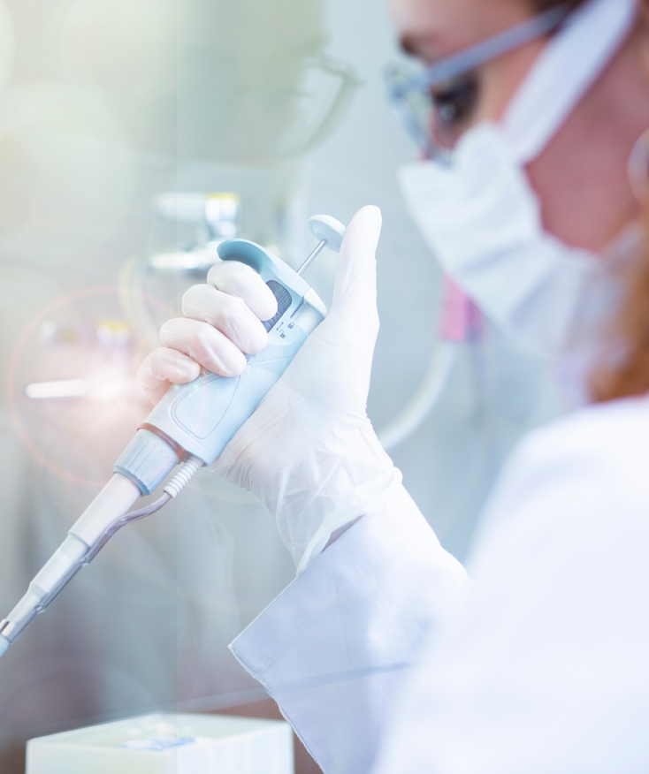

Inhoud
Theorie vs praktijk
Inleiding
Theorie
  Wat staat er in de wet?
  Voorwaarden nader bekeken
Praktijk
  ..
Notes:
Inleiding: hoe lang/ wie gaat wat vertellen/ vragen (wil jij die achteraf of tijdens jouw presentatie?/ ze krijgen de ppt.

Slide 3

Theorie
Wat staat er in de wet?
Art 6 lid 2 WMO ... toestemming kan op elektronische wijze worden verleend mits die wijze voldoende betrouwbaar en vertrouwelijk is, passend is voor het onderzoek en in het onderzoeksprotocol is vastgelegd. In het onderzoeksprotocol kan worden bepaald dat de toestemming “....” slechts op elektronische wijze kan worden verleend.
Als de betrokkene niet in staat is te schrijven of op elektronische wijze toestemming te verlenen, kan de toestemming mondeling worden gegeven in de aanwezigheid van ten minste één getuige.
Elektronische toestemmingverlening
Notes:
Waarom deze wijziging + OoK de reikwijdte hier benoemen (WMO maar ook CTR etc).

Slide 4

Theorie
Voorwaarden nader bekeken
passend zijn voor het onderzoek
het proces moet voldoende betrouwbaar en vertrouwelijk zijn
de procedure beschreven in het protocol
uniformiteit:
  Toestemming Elektronisch→ proberen ook op elektronische wijze in te lichten
  Toestemming elektronisch → proberen ook deelname aan het onderzoek te beëindigen, elektronisch
de proefpersoon kan altijd vragen om schriftelijke inlichtingen (proefpersoneninformatie brief) en/of een voorafgaand gesprek met een lid van het onderzoekteam.
Notes:
Varieert en is ter beoordeling toetsingscommissie.
Afhankelijk van de technische ontwikkelingen. Verrichter moet borgen dat e.e.a. voldoende betrouwbaar en vertrouwelijk is (conform AVG UAVG).
Hoe vindt de info uitwisseling plaats en in welke digitale omgeving. Hoe ga je de identiteit vaststellen→ beschrijven, etc. Zie Handreiking elektronische toestemming stap 2 punt 4.

Slide 5
Voorstellen
Arts onderzoeker Bij de interventiecardiologie bij dr. Delewi
Ontregel het onderzoek Houd het medisch-wetenschappelijk onderzoek werkbaar
Werkgroep e-consent Amsterdam UMC

Slide 6
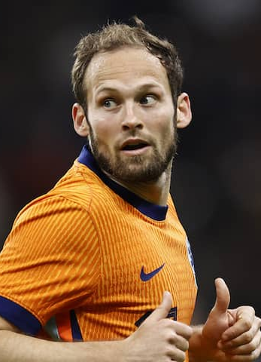

Waarom e-consent?
Patienteninformatie folder (PIF)
Op de bus doen?
  Slecht ter been i.v.m. leeftijd of ziekte
  Topsporter
  Brieven raken kwijt
  Thuis onjuist ondertekend
Mappen
Makkelijk terug te lezen
Milieu

Slide 7
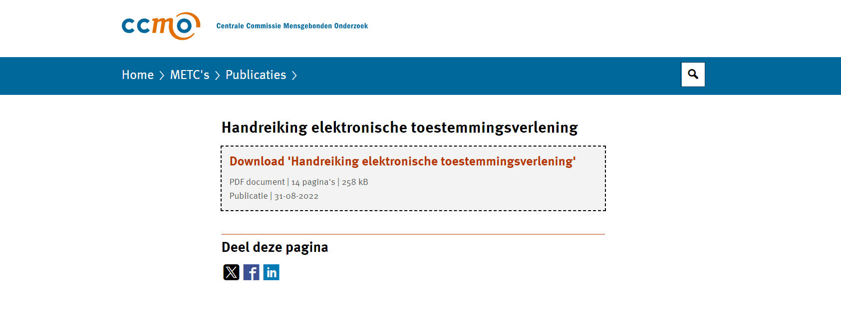
Augustus 2022

Slide 8
Ervaringen
Veel soorten vendors
Van de arts-onderzoeker
Lid van de METC commissie

Slide 9




Soorten vendors
Notes:
Bron plaatjes: Partners en klanten | Maastricht University
DocuSign Logo, symbol, meaning, history, PNG, brand (logos-world.net)
Epic Systems – Wikipedia
Your Research Clinical Trial Management System (CTMS)

Slide 10
Soorten vendors
Momenteel in Amsterdam UMC nog geen duidelijkheid welke vendors geschikt zijn
Bijvoorbeeld, Castor/Docusign alleen e-mail
Nu Epic afhankelijk, multicenterstudies?

Slide 11
Ervaringen arts-onderzoekers
Hogere reponse percentage
Makkelijk overzicht wie er nog brieven moet tekenen/ wie al heeft getekend
Amendement makkelijk opnieuw versturen

Slide 12
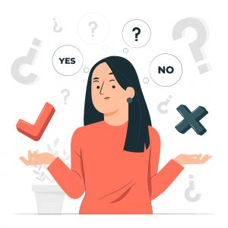
Ervaringen METC
Kost geen extra tijd voor beoordelingen
Vaak komt verzoek gezamenlijk met “toestemming” privacy
Officer
Notes:
Bron afbeelding: Medisch Ethische Toetsingscommissie Amsterdam UMC

Slide 13
Ervaringen (onderzoeks)verpleegkundigen
Wat zijn jullie ervaringen met PIF danwel e-consent?

Slide 14
Mogelijk in de toekomst
Gemak: Voor research professional en patiënt
  Thuis ondertekenen
  1 druk op de knop te uploaden, maar ook te downloaden
  Mogelijkheid voor papieren optie
Keurmerk: Uniforme richtlijn welke vendor veilig gebruikt kan worden
  (zonder extra discussie per METC)
Multicenter studies niet ziekenhuis afhankelijk (Epic)

Slide 15

Dankjewel voor de aandacht!

Slide 16

